Slide 1
動態學習率排程
之效能對比與特徵視覺化分析
ResNet-18 × Tiny-ImageNet & Imagewoof × 5 Schedulers × pretrained / from-scratch
機器學習期末專題 · 2026/05

Slide 2
動機與研究問題
Why study learning-rate schedulers, and what do we actually want to know?
Q1
LR 衰減策略真的重要嗎？
本研究方法
vs 整段固定 LR 的對照
三組對照實驗
Tiny-ImageNet (200 類, pretrained)
Imagewoof (10 類, pretrained)
Imagewoof (10 類, from-scratch + 強增強)
5 種 scheduler 同條件對比
Grad-CAM 質化視覺化
Q2
scheduler 排名穩定嗎？
跨資料集（200 類 vs 10 類細粒度）
Q3
pretrained 與 from-scratch 場景下，最佳 scheduler 一致嗎？
2 · 動態學習率排程之效能對比

Slide 3
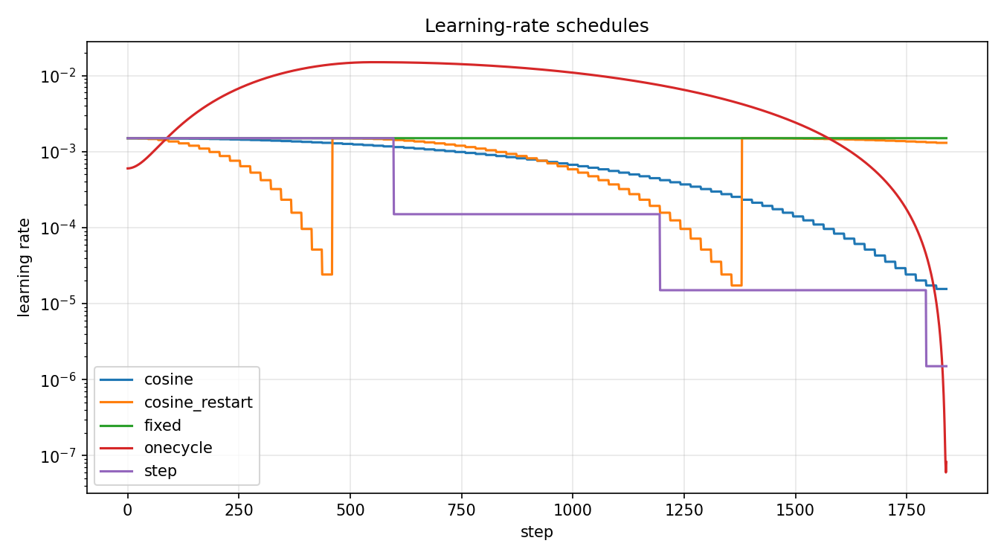
五種學習率排程
形狀差異是本研究唯一變量 — 其他超參數全部對齊
Fixed
全程不衰減
StepLR
每 N epoch 斷崖式衰減
Cosine
餘弦平滑退火
Cosine Restart
帶重啟的餘弦
OneCycle
先升後降（含 warmup）
實例：Imagewoof from-scratch (80 epoch) 的 5 種 LR 形狀
✦ 5 個 scheduler 共用相同 base_lr、weight_decay、batch、aug — 唯一差異是「LR 隨時間的形狀」。
3 · 動態學習率排程之效能對比

Slide 4
實驗設定
Three controlled groups, identical evaluation protocol
實驗組 | 資料集 | Backbone | Epoch | Augmentation | MixUp / LS
Tiny-IN | Tiny-ImageNet (200) | ResNet-18 (pretrained) | 20 | basic | —
Imagewoof (pre) | Imagewoof (10) | ResNet-18 (pretrained) | 20 | basic | —
Imagewoof (scratch) | Imagewoof (10) | ResNet-18 (random) | 80 | + RandAugment | α=0.2 / 0.1
共同設定（保證公平性）
AdamW · weight_decay 5e-4 · seed 42
A100 GPU · batch=384 · AMP + TF32
image_size 224 × 224 (利於 Grad-CAM 7×7 特徵圖)
每組 5 個 scheduler 共用同 base_lr、同 augmentation
checkpoint 在早 / 中 / 晚期各存一份
4 · 動態學習率排程之效能對比

Slide 5
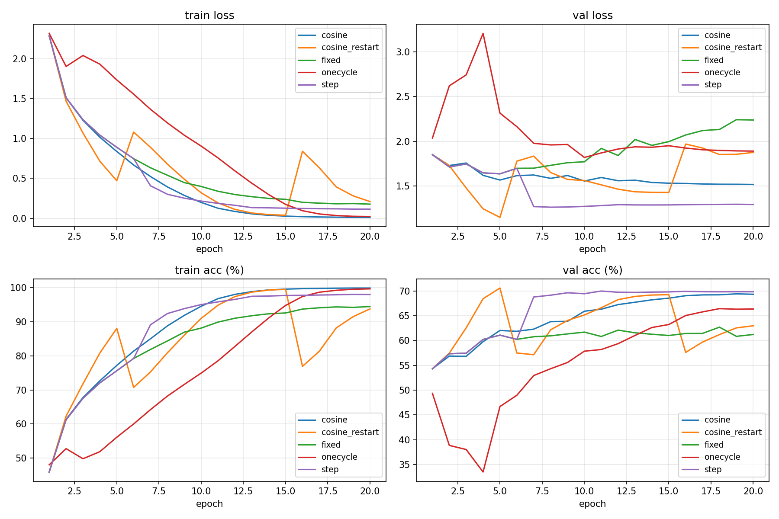
實驗一：Tiny-ImageNet (200 類)
Pretrained ResNet-18 · 20 epoch · ~25 min/組
Scheduler | Best Val | Final Val | Train-Val Gap
cosine_restart | 70.57% | 62.97% | 30.8%
step | 69.97% | 69.82% | 28.2%
cosine | 69.40% | 69.32% | 30.6%
onecycle | 66.42% | 66.35% | 33.3%
fixed | 62.69% | 61.21% | 33.3%
關鍵觀察
✦ 任何衰減策略都顯著優於 Fixed (+3.7 ~ +7.9 pt)。
✦ CosineRestart 雖 best 領先，但 final 跌 7.6 pt → 末次重啟破壞收斂。
✦ Train-Val gap 28–33% → 過擬合明顯（每類僅 ~500 張）。
5 · 動態學習率排程之效能對比

Slide 6
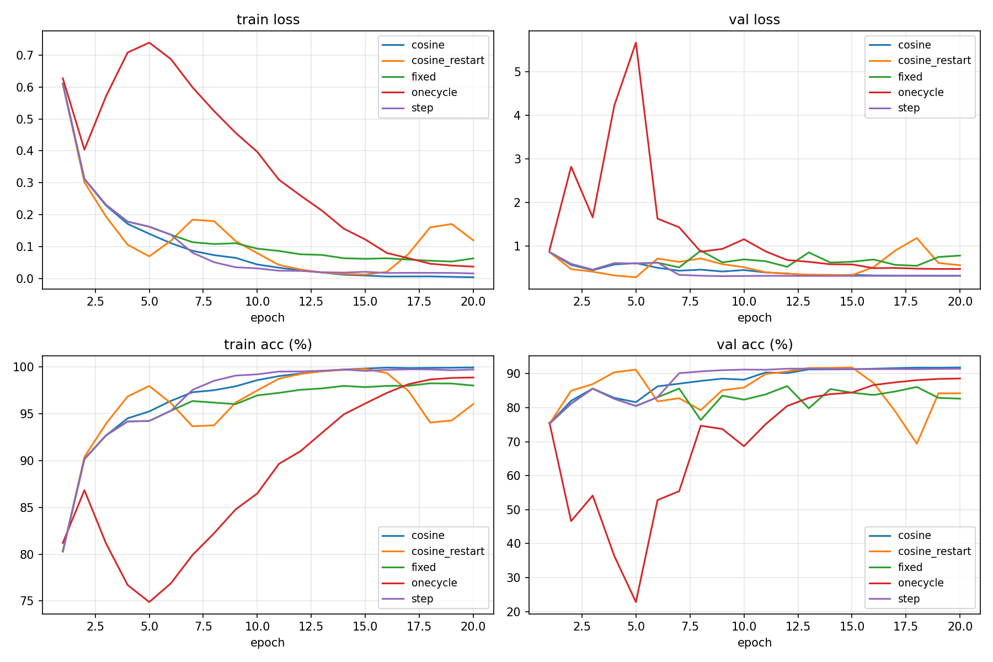
實驗二：Imagewoof (10 類細粒度狗品種)
Pretrained ResNet-18 · 20 epoch · ~5 min/組
Scheduler | Best Val | Final Val | Train-Val Gap
cosine | 91.86% | 91.86% | 8.08%
cosine_restart | 91.86% | 84.25% | 11.79%
step | 91.50% | 91.45% | 8.27%
onecycle | 88.60% | 88.60% | 10.27%
fixed | 86.36% | 82.67% | 15.34%
關鍵觀察
✦ 絕對精度躍升至 86–92%（pretrained 對小資料集的關鍵作用）。
✦ Train-Val gap 縮減至 8–15%，過擬合主因確認為「每類樣本不足」。
✦ CosineRestart 末次重啟災難重現：best 91.86 → final 84.25 (-7.61 pt)。
6 · 動態學習率排程之效能對比

Slide 7
跨資料集發現：排名穩定
Tiny-ImageNet vs Imagewoof（兩者皆 pretrained）
Scheduler | Tiny-IN | Imagewoof | 兩者排名
cosine_restart | 70.57% (1) | 91.86% (1) | 並列冠軍
step | 69.97% (2) | 91.50% (3) | 前段班
cosine | 69.40% (3) | 91.86% (1) | 前段班
onecycle | 66.42% (4) | 88.60% (4) | 穩定第 4
fixed | 62.69% (5) | 86.36% (5) | 穩定殿底
初步結論
5 種排程的相對排名在 Tiny-ImageNet 與 Imagewoof 上「幾乎完全一致」 — 看起來結論具備跨資料集 robustness。
但下一頁，我們把 pretrained 拿掉 …
7 · 動態學習率排程之效能對比

Slide 8
實驗三：Imagewoof from-scratch
拿掉 ImageNet pretrained，補上強增強配方
設定 | Pretrained Imagewoof | From-scratch Imagewoof
Backbone 初始化 | ImageNet pretrained | 隨機初始化
Epochs | 20 | 80
Augmentation | basic | + RandAugment
MixUp | — | α = 0.2
Label smoothing | 0 | 0.1
base_lr (A100 effective) | 9e-4 | 1.5e-3
每組訓練時間 | ~5 分鐘 | ~21 分鐘
為什麼做這組？
驗證「scheduler 排名」是否獨立於「是否有 ImageNet pretrained 起點」 — 這是 Tiny-IN + Imagewoof 雙保險還無法回答的問題。
8 · 動態學習率排程之效能對比

Slide 9
🎯 關鍵發現：排名大反轉
OneCycle 從第 4 躍居第 1；Step 從第 2 跌至第 5
Scheduler | Tiny-IN (pre) | Imagewoof (pre) | Imagewoof (scratch) | 變化
onecycle | 66.42 (4) | 88.60 (4) | 86.71 (1) ⭐ | +3
cosine | 69.40 (3) | 91.86 (1) | 84.12 (2) | 穩定
cosine_restart | 70.57 (1) | 91.86 (1) | 82.13 (3) | −2
fixed | 62.69 (5) | 86.36 (5) | 80.63 (4) | +1
step | 69.97 (2) | 91.50 (3) | 79.84 (5) | −3
修正後的結論
scheduler 排名「跨資料集穩定」但「跨訓練狀態 (pre / scratch) 重大反轉」。
→ 任何「某 scheduler 普遍最好」的論述都需條件化。
9 · 動態學習率排程之效能對比

Slide 10
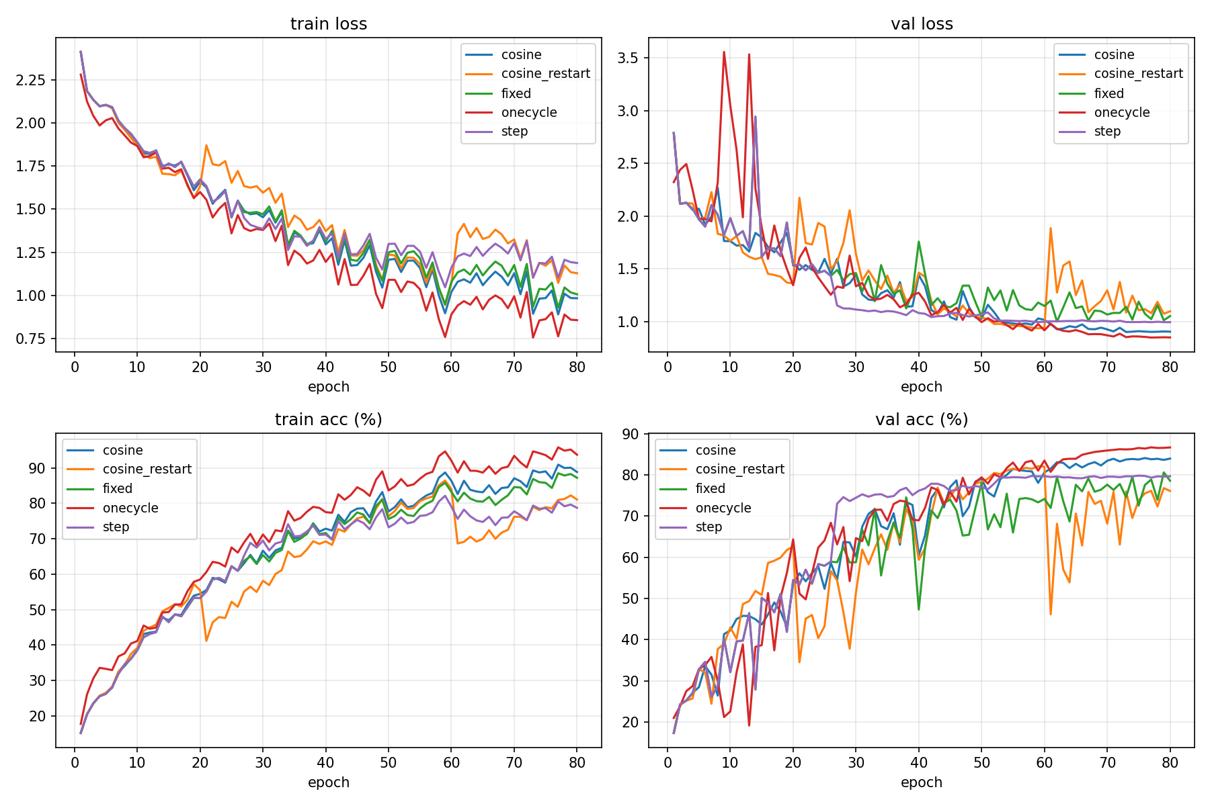
為什麼 OneCycle 在 from-scratch 翻身？
從 LR 曲線 + 訓練曲線 + Grad-CAM 三方互證
設計初衷
Smith 2018 提出 OneCycle 時即在「從零訓練 ImageNet」設定下，主打 super-convergence。
warmup 階段
隨機初始化權重需要快速「探索」損失曲面；warmup 將 LR 拉升至 1.5e-2 完美達成此目的。
fine-tuning 場景反例
Pretrained 已接近最佳解；同一個峰值反而「打散預訓練特徵」，造成 epoch 2–5 val_loss 飆升。
Imagewoof scratch — train/val curves
10 · 動態學習率排程之效能對比

Slide 11
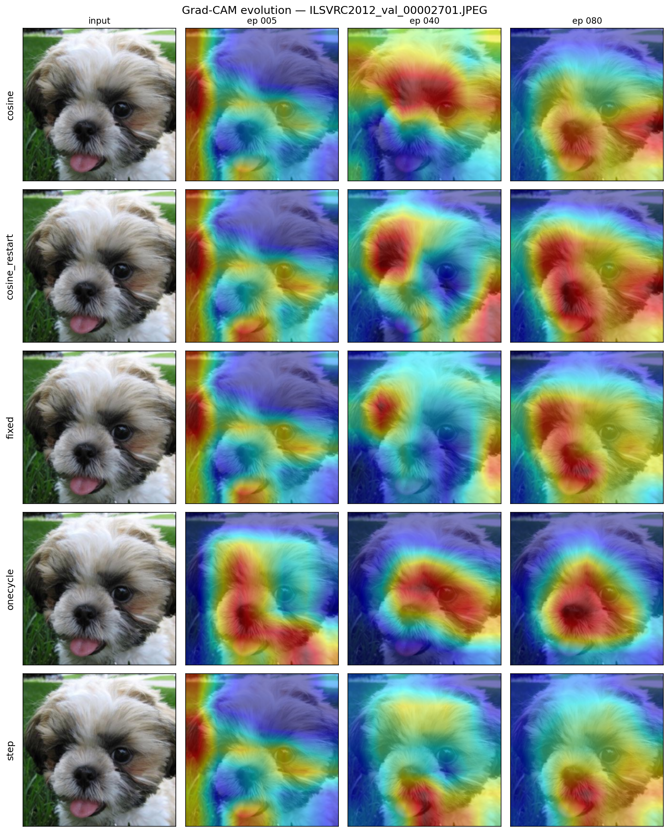
質化證據：Grad-CAM 從零形成
Imagewoof from-scratch · OneCycle 在 ep80 鎖定最緊
行：5 種 scheduler · 列：input、ep 5、ep 40、ep 80
ep 005
全部 scheduler 注意力散亂（剛開始訓練，隨機初始化）
ep 040
開始收斂至狗臉中央，邊界仍模糊
ep 080
OneCycle 緊密鎖定狗臉、Cosine 次之；CosineRestart 卻散開（末次重啟）；Fixed/Step 仍擴散
11 · 動態學習率排程之效能對比

Slide 12
穩定的設計缺陷：CosineRestart 末次重啟
跨三組實驗的 best→final 跌幅高度一致
Tiny-ImageNet
Imagewoof (pre)
Imagewoof (scratch)
−7.60 pt
−7.61 pt
−6.00 pt
70.57 → 62.97
91.86 → 84.25
82.13 → 76.13
詮釋
跌幅在三組實驗中 ±0.8 pt 之內 → 這不是隨機，是 T_0=epochs/4、T_mult=2 設定的系統性缺陷。
末次重啟把 LR 重新拉回 ~base，破壞了已收斂的權重。
建議：永遠採用 best checkpoint 或 early stopping；勿用 final epoch 評估。
12 · 動態學習率排程之效能對比

Slide 13
三個跨實驗組穩定的核心結論
Cross-experiment robust findings
1
排名跨資料集穩定 / 跨訓練狀態反轉
Pretrained 場景 cosine 系列 + step 領先；From-scratch 場景 OneCycle 翻身奪冠。「最佳 scheduler」是場景相依的。
2
CosineRestart 末次重啟災難穩定存在
三組實驗 best→final 跌 −6.0 / −7.6 / −7.6 pt — 設計缺陷，與訓練狀態無關。永遠用 best checkpoint 評估。
3
Cosine 是最穩健的「default」選擇
三組實驗排名：3 / 並列 1 / 2 — 從未奪冠也從未落入後段，零驚喜的安全牌。
13 · 動態學習率排程之效能對比

Slide 14
限制與未來工作
Honest assessment of what we did not validate
限制
未來工作
僅單一 seed (42)；排名反轉需更多 seed 驗證
scheduler 超參數未做網格搜尋（採文獻預設）
僅單一架構 (ResNet-18)；ViT/EfficientNet 未驗證
from-scratch 配方 4 項一起換上，無法單獨歸因
多 seed (×3) 平均，排除單 seed 巧合
From-scratch 配方分項 ablation
scheduler × optimizer (SGD+M / AdamW) 對比
更大模型 (ResNet-50 / ViT) 推廣性驗證
MixUp / CutMix / RandAug 單獨對 gap 的影響
14 · 動態學習率排程之效能對比

Slide 15
謝謝聆聽
Questions & Discussion
GitHub: github.com/eric20041027/ML_LR_comparison
詳細報告：docs/REPORT.md · 結果封存：results/{tiny_imagenet, imagewoof, imagewoof_scratch}/

